Slide 1
3章 食生活

Slide 2
17 茶色くなっちゃった!!
献立作成

Slide 3
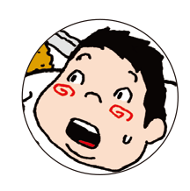
【ハジメ・25歳】
ハジメは会社の社員食堂が大好きです。
今日は月に一度の「お楽しみバイキングランチ」の日です。

Slide 4
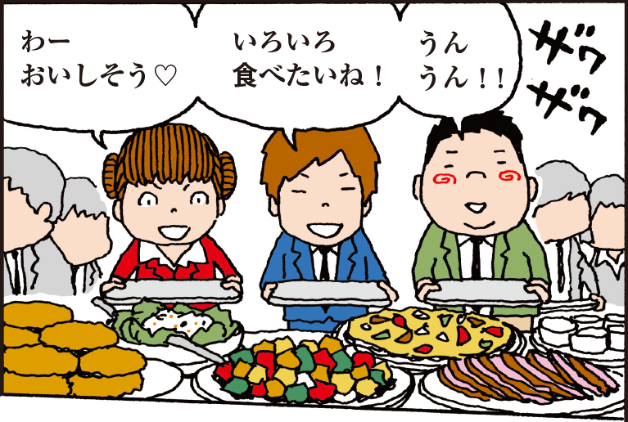

Slide 5
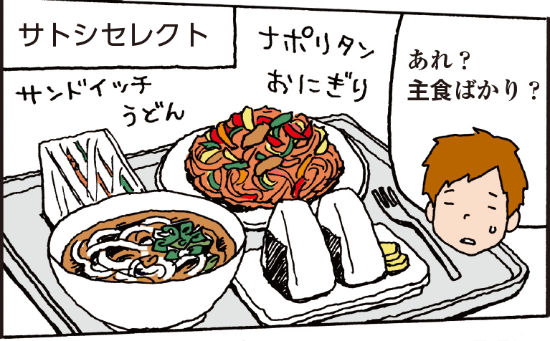

Slide 6
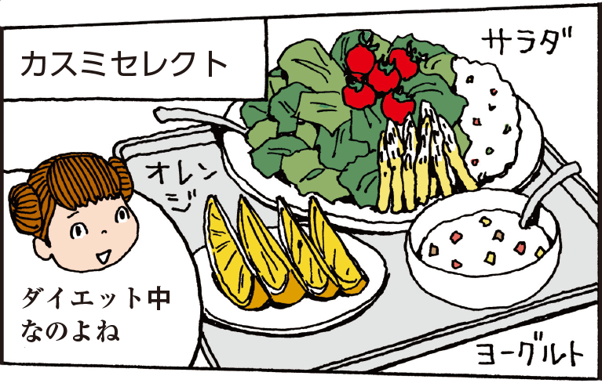

Slide 7
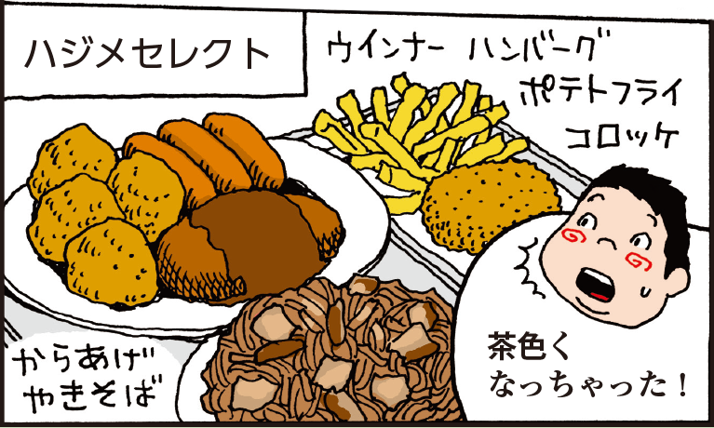

Slide 8
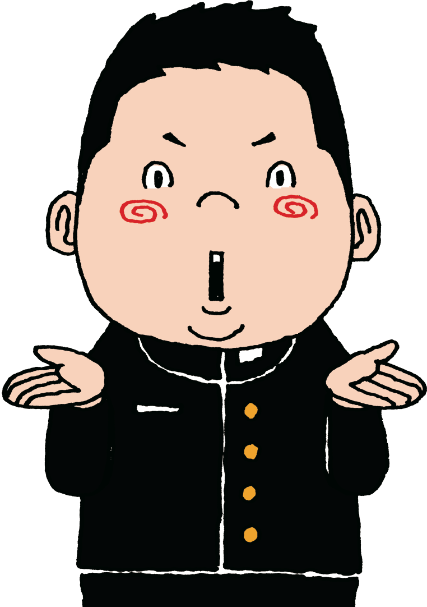
考えよう！ 話し合おう！
サトシ、カスミ、ハジメの選んだ食事メニューについて、どう思う？
それぞれのメニューについての意見や改善点を話し合ってみよう。

Slide 9
キーワード①
健康の維持・増進や生活習慣病を予防する目的で、エネルギーや栄養素の摂取量の基準を示したもの。
日本人の食事摂取基準

Slide 10
キーワード②
ＢＭＩとは？
Body Mass Index
体格指数 のこと
算出方法は？

Slide 11
キーワード③
食品のエネルギーや栄養素量が、
可食部100gあたりで示されている。
日本食品標準成分表

Slide 12
キーワード④
食品に含まれるおもな栄養素が似ているものをグループ分けし、１日にとるとよい量を示したもののこと。
食品群別摂取量のめやす

Slide 13
食品群別摂取量のめやす
➡︎
( 3 )色食品
( 6 )つの基礎食品群
( 4 )つの食品群がある。

Slide 14
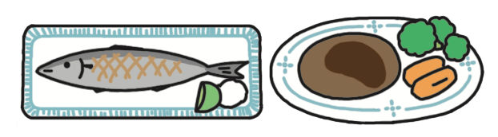
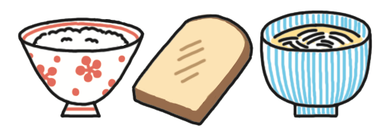
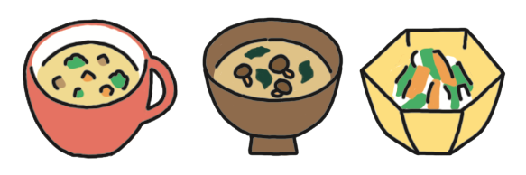
キーワード⑤
献立の構成
主食 主菜 副菜 汁物
の構成で考えるとよい。

Slide 15
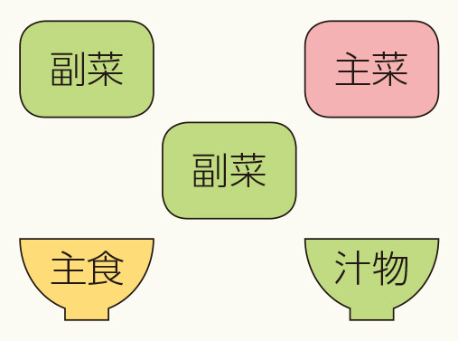
キーワード⑥
主食(ご飯)と汁物、おかず3品(主菜1品、副菜2品)を組み合わせた食事の呼び方。
一汁三菜

Slide 16
キーワード⑦
よくない生活習慣の積み重ねにより発症する病気。がん、心疾患、高血圧症、肥満症、糖尿病などがある。
生活習慣病
※家族性や先天性の場合もある。

Slide 17
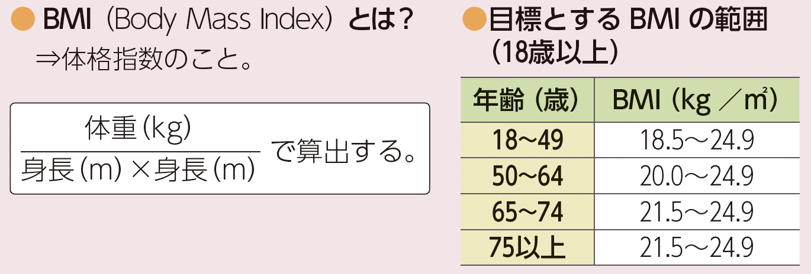
やってみよう！ 【ワーク 2 】
BMIの計算をしてみよう

Slide 18
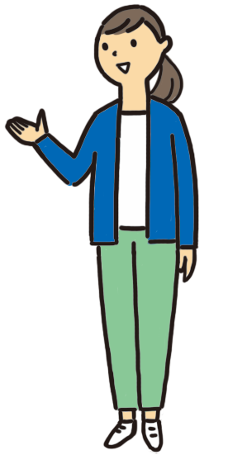
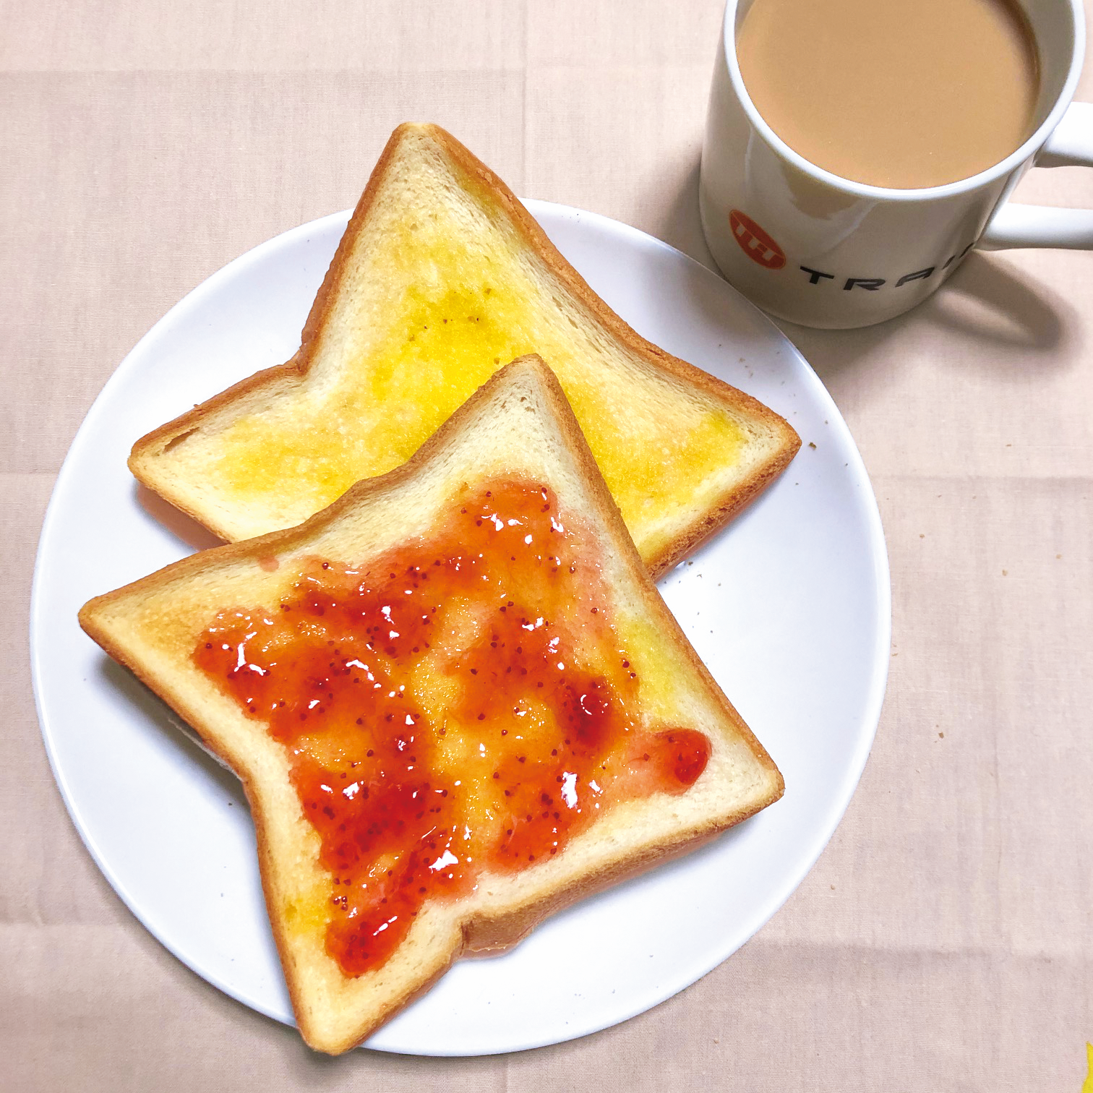
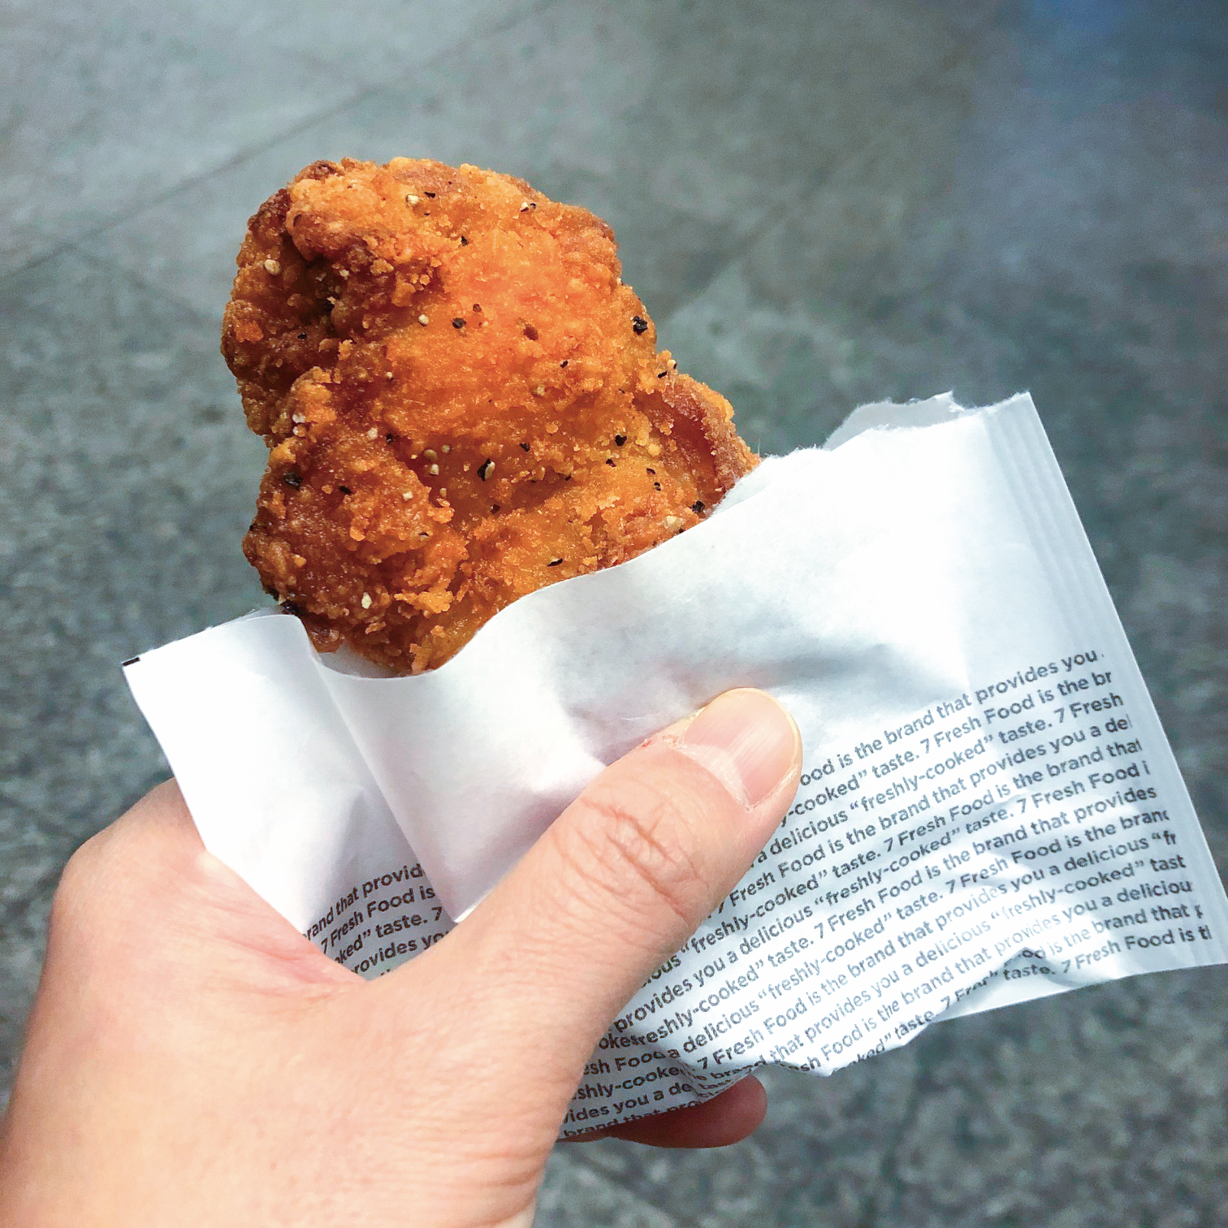
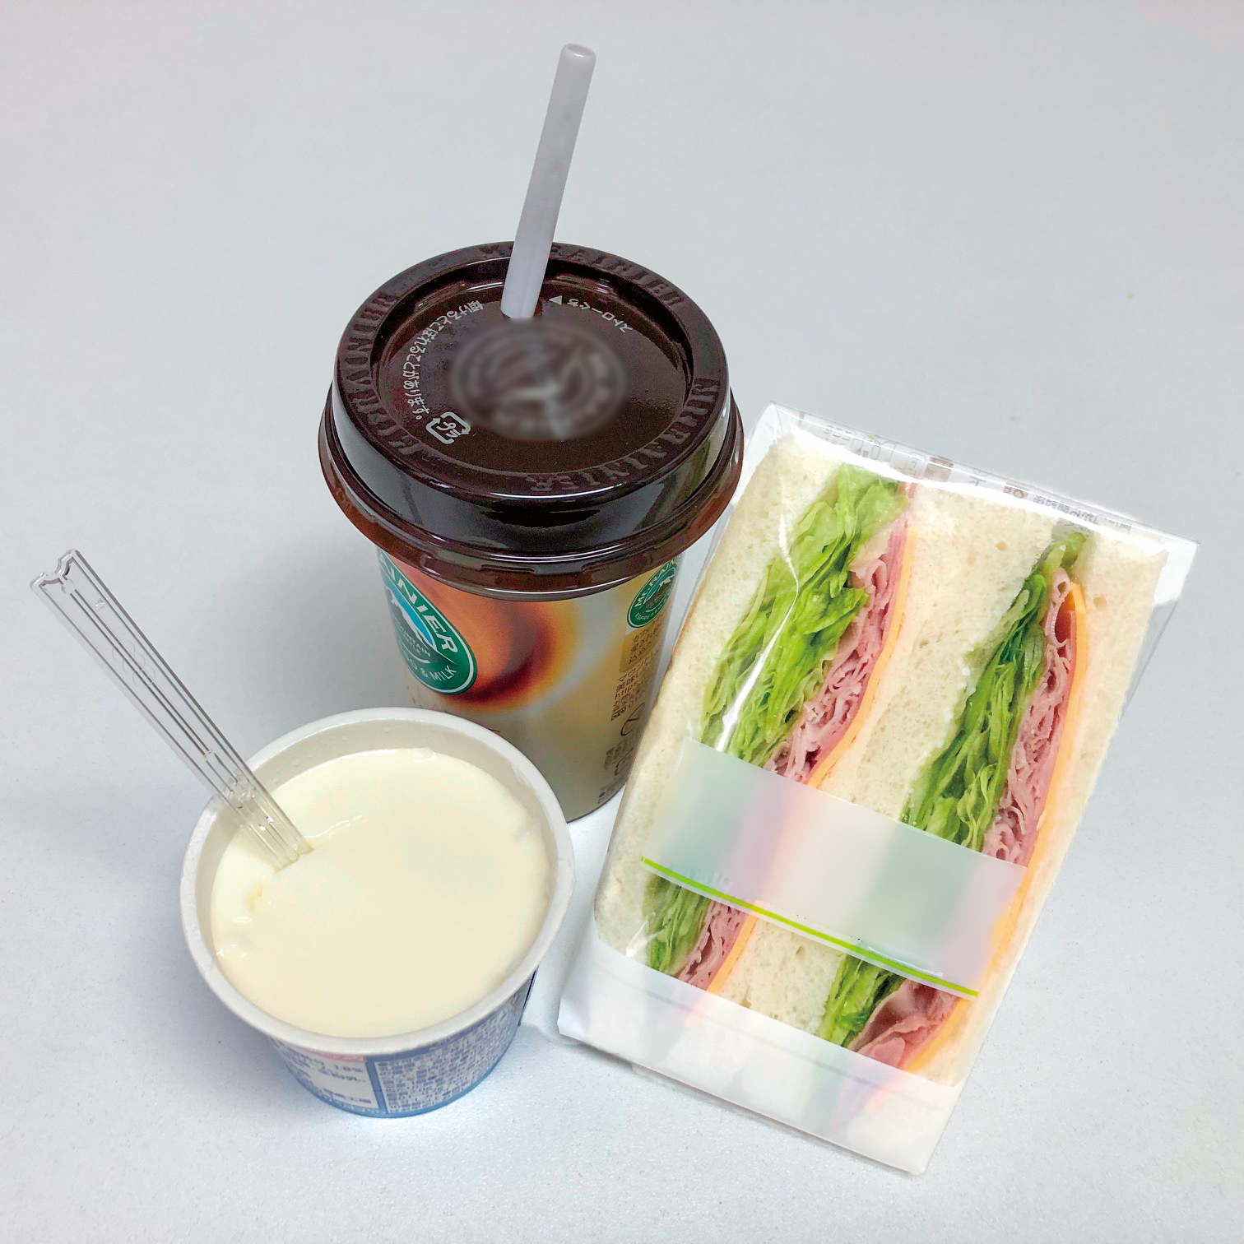
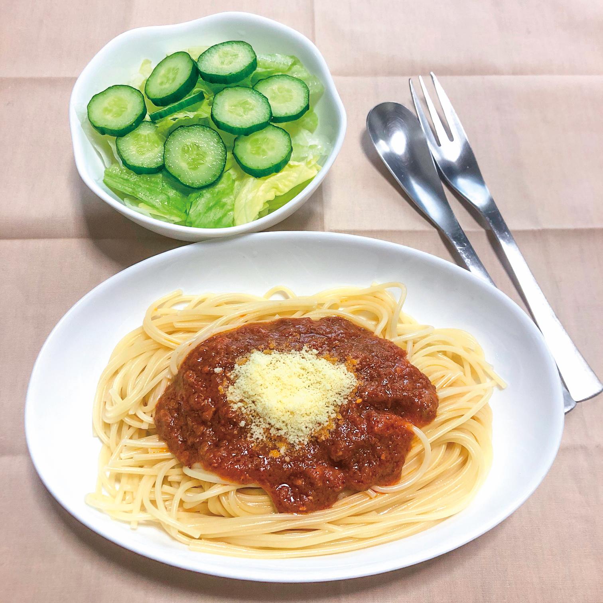
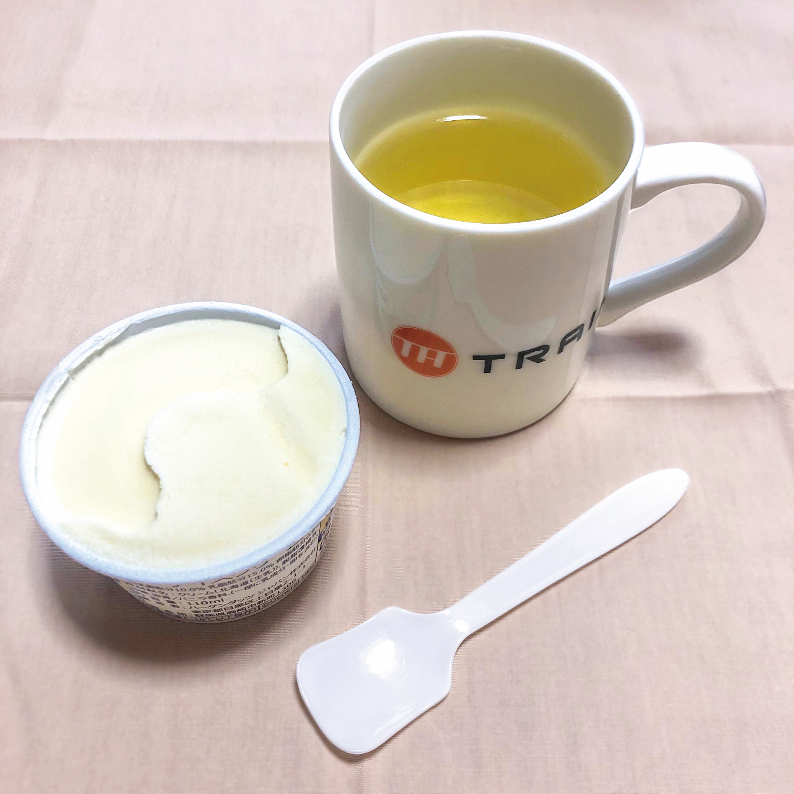
やってみよう！ 【ワーク 2 】
教科書p.81 Challengeの
みゆきさんの献立について、
どのように改善したらよいか、
思いつくことをあげてみよう。
意見交換してみよう

Slide 19
やってみよう！ 【ワーク 3 】
1日分の献立作成してみよう
献立のテーマ、工夫点などについて
クラスやグループで発表しよう。

Slide 20
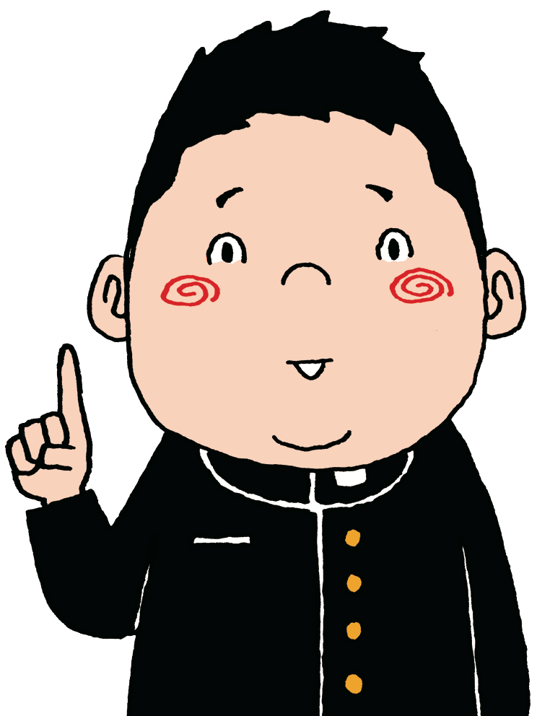
おわりに
好きなものを好きなだけ
食べる日があってもいい。
食事は生活のなかの「楽しみ」でもある。
しかし、健康を維持するための食事について知ること、意識して食べることはとても重要。

